Slide 1
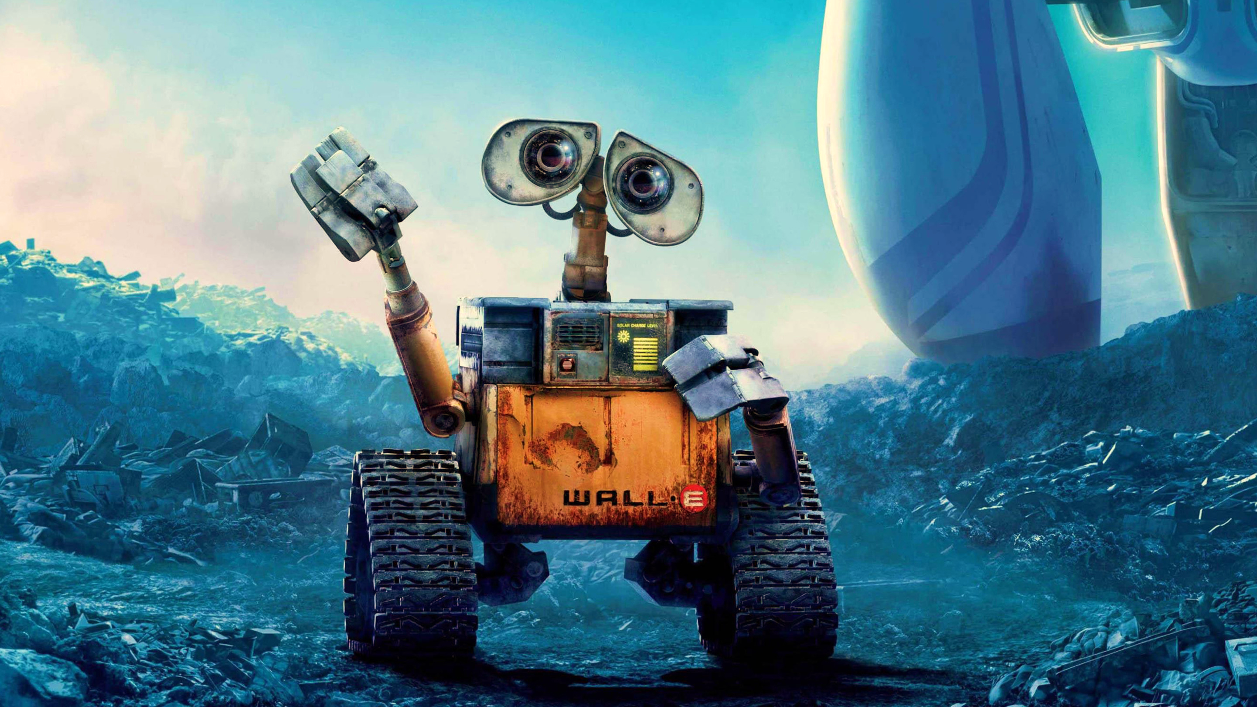

BUILD N LEARN
ИТА ЮФУ ИКТИБ
ВВЕДЕНИЕ В ИНЖЕНЕРНУЮ ДЕЯТЕЛЬНОСТЬ ВТОРОЙ ТВОРЧЕСКИЙ ПРОЕКТ
«РАЗРАБОТКА ПРОГРАММНО-АППАРАТНОГО КОМПЛЕКСА ШАГАЮЩЕГО РОБОТА»
РУКОВОДИТЕЛЬ КОМАНДЫ ВОЛОШИН А.В.

Slide 2









СОДЕРЖАНИЕ
КОМАНДА ПРОЕКТА
ТЕХНИЧЕСКОЕ ЗАДАНИЕ
ПРОБЛЕМА
ПРЕДЛАГАЕМАЯ ТЕХНОЛОГИЯ РЕШЕНИЯ ПРОБЛЕМЫ
ПРОДУКТ ПРОЕКТА
ОЦЕНКА РЫНКА
ПЛАН КОММЕРЦИАЛИЗАЦИИ
АСПЕКТЫ КОММЕРЦИАЛИЗАЦИИ
ЗАКЛЮЧЕНИЕ
Presented by Build n Learn

Slide 3

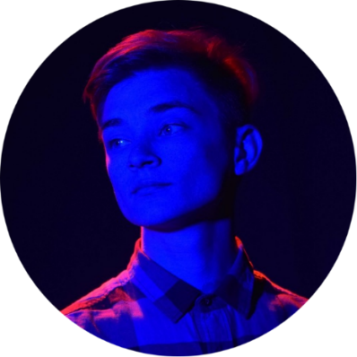
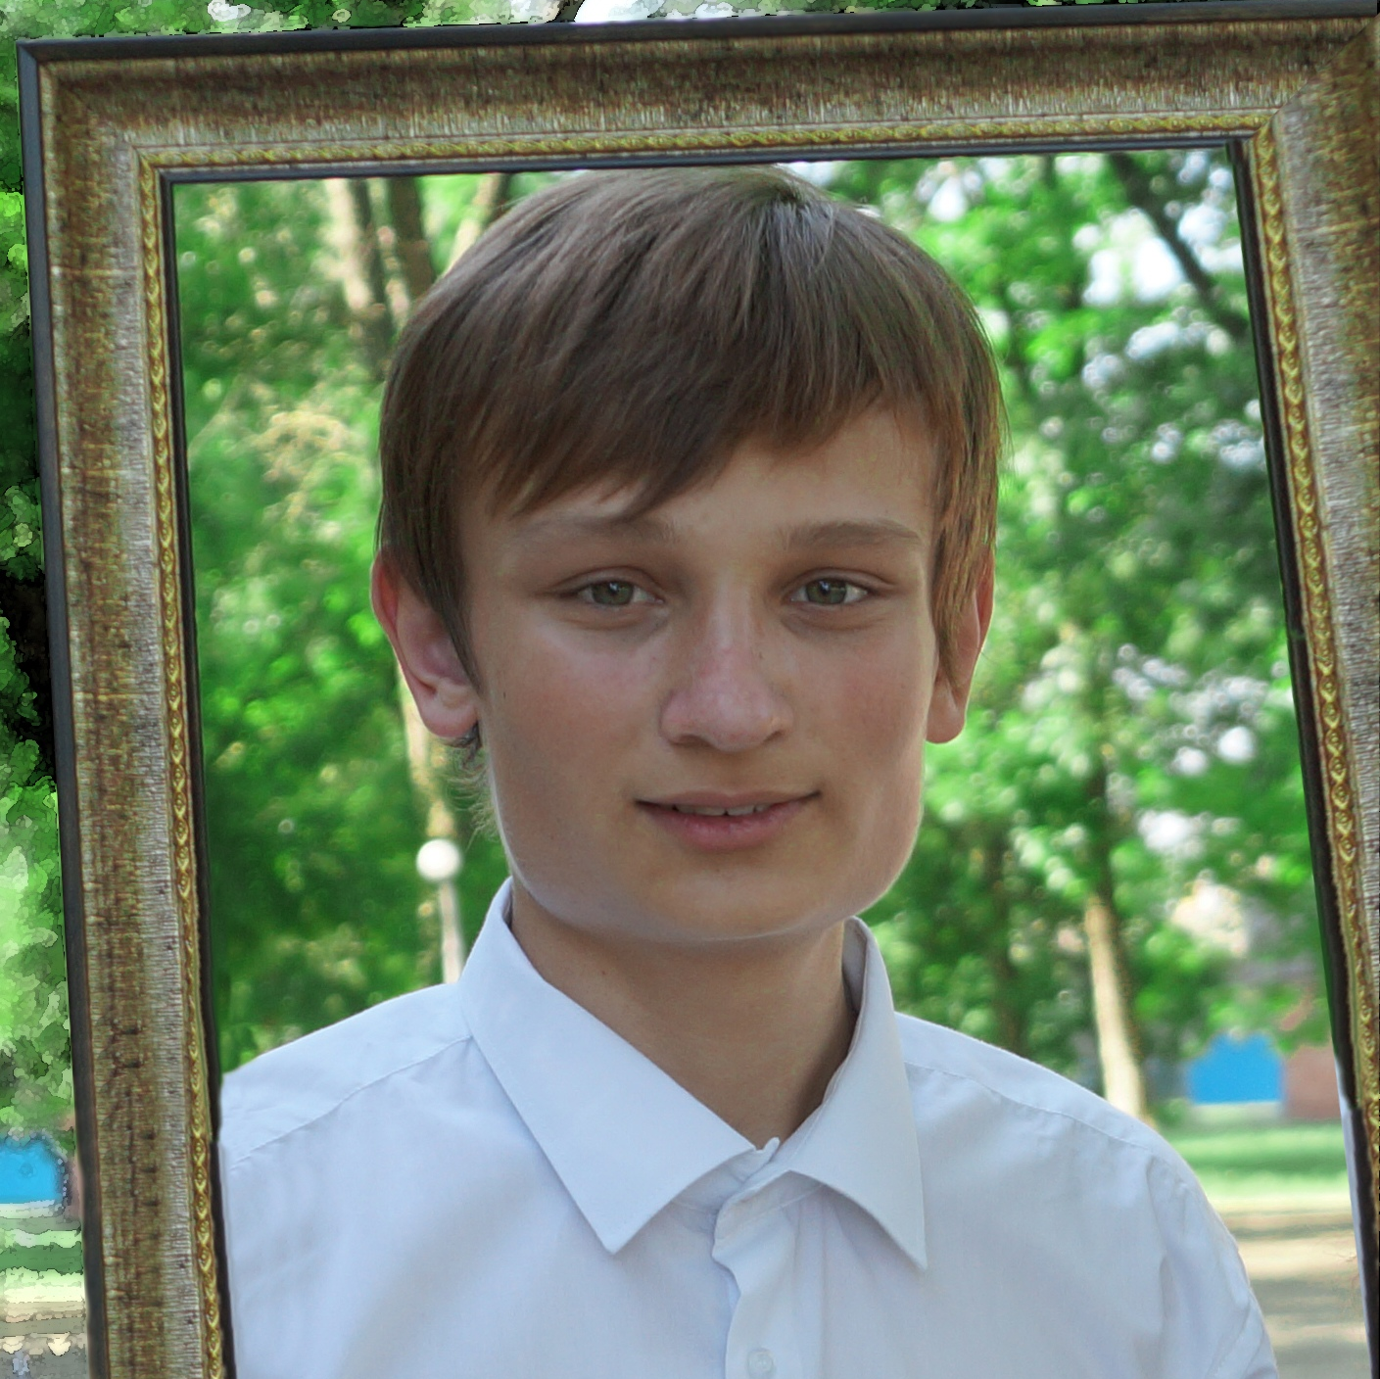

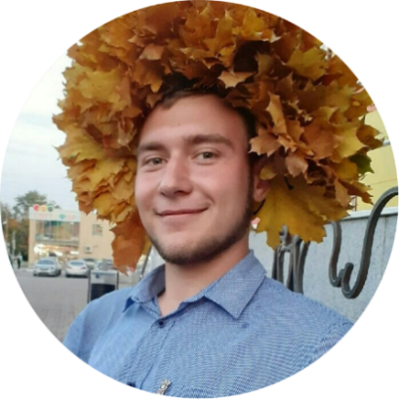

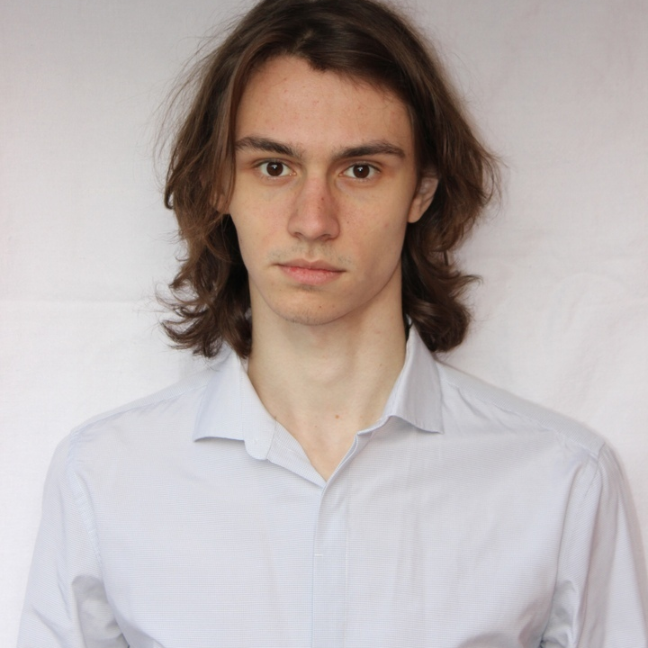
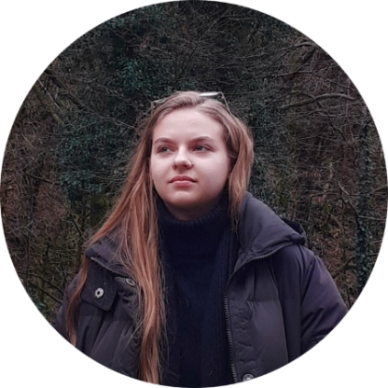
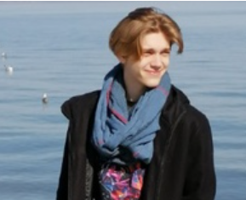
КОМАНДА ПРОЕКТА
Кочубей Даниил Сергеевич КТбо1- 8
Нестеренко Пётр Алекксеевич КТбо1- 8
Жалнин Дмитрий Игоревич КТбо1- 8
Пучкова Анастасия Денисовна КТбо1-8
Городилов Никита Сергеевич КТбо1-10
Калитин Алексей Вячеславович КТбо2-6
Москаленко Андрей Сергеевич КТбо2-6
Неприн Михаил Андреевич КТбо2-1
Presented by Build n Learn

Slide 4

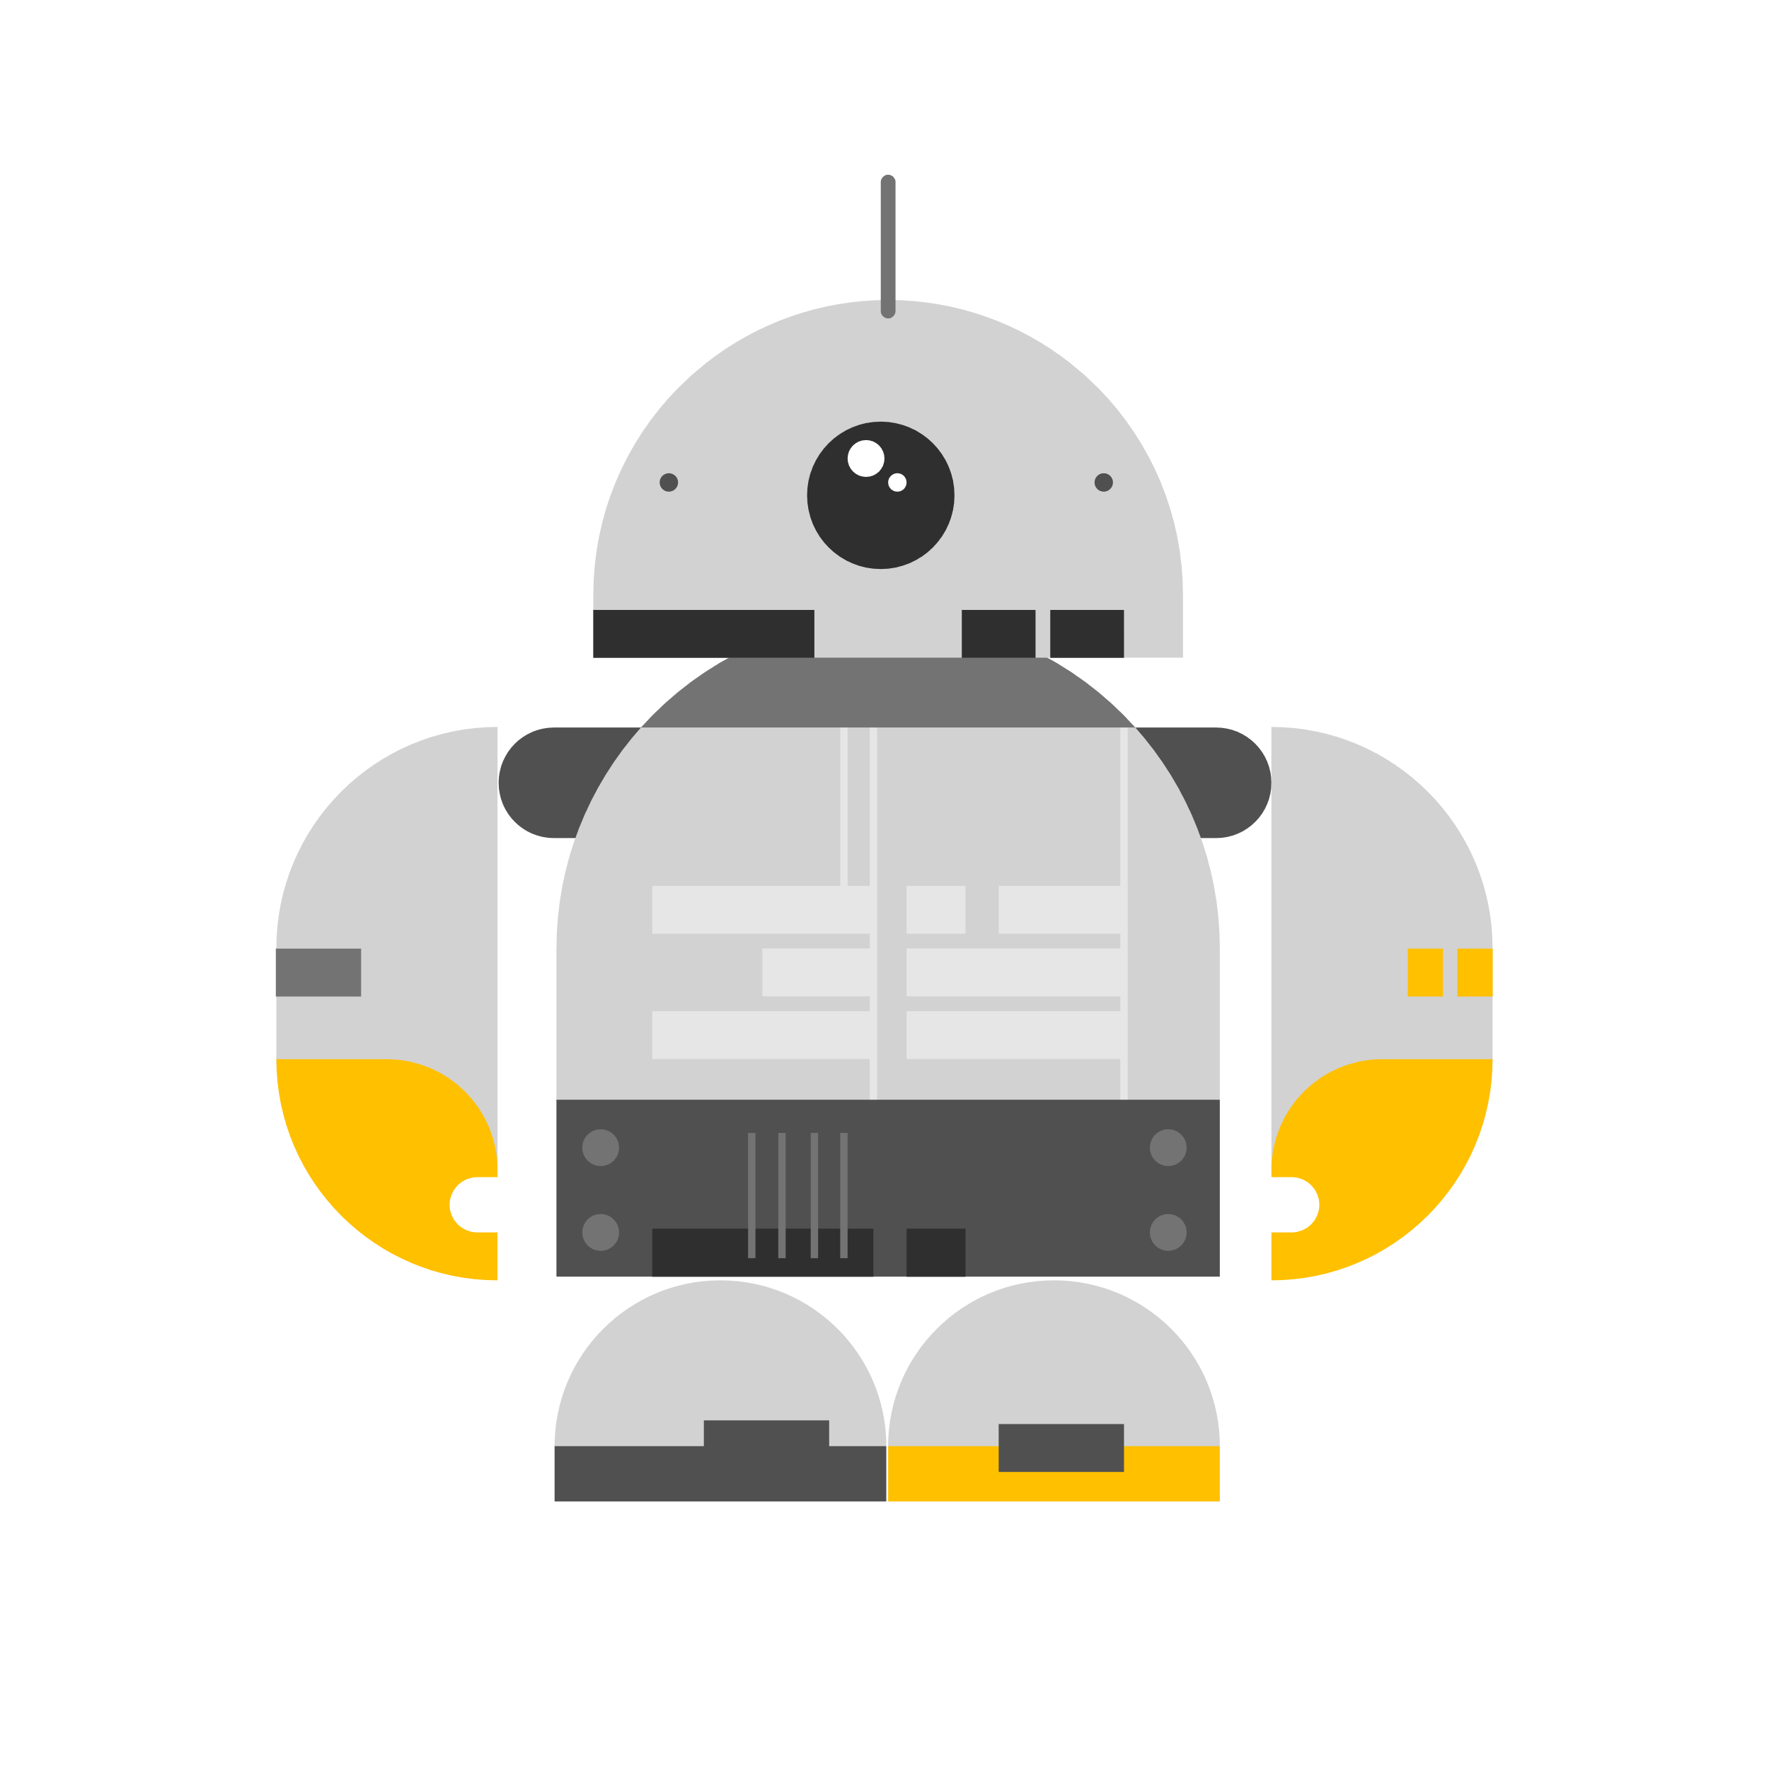
ТЕХНИЧЕСКОЕ ЗАДАНИЕ
Спроектировать мобильного робота и разрабатывать информационно-управляющую систему:
алгоритмы управления и программное обеспечение для шагающего робота
Использовать высокоуровневые объектно-ориентированный языки программирования C+,C#
Результат выполнения проекта: демонстрационный прототип шагающего робота.
Presented by Build n Learn

Slide 5
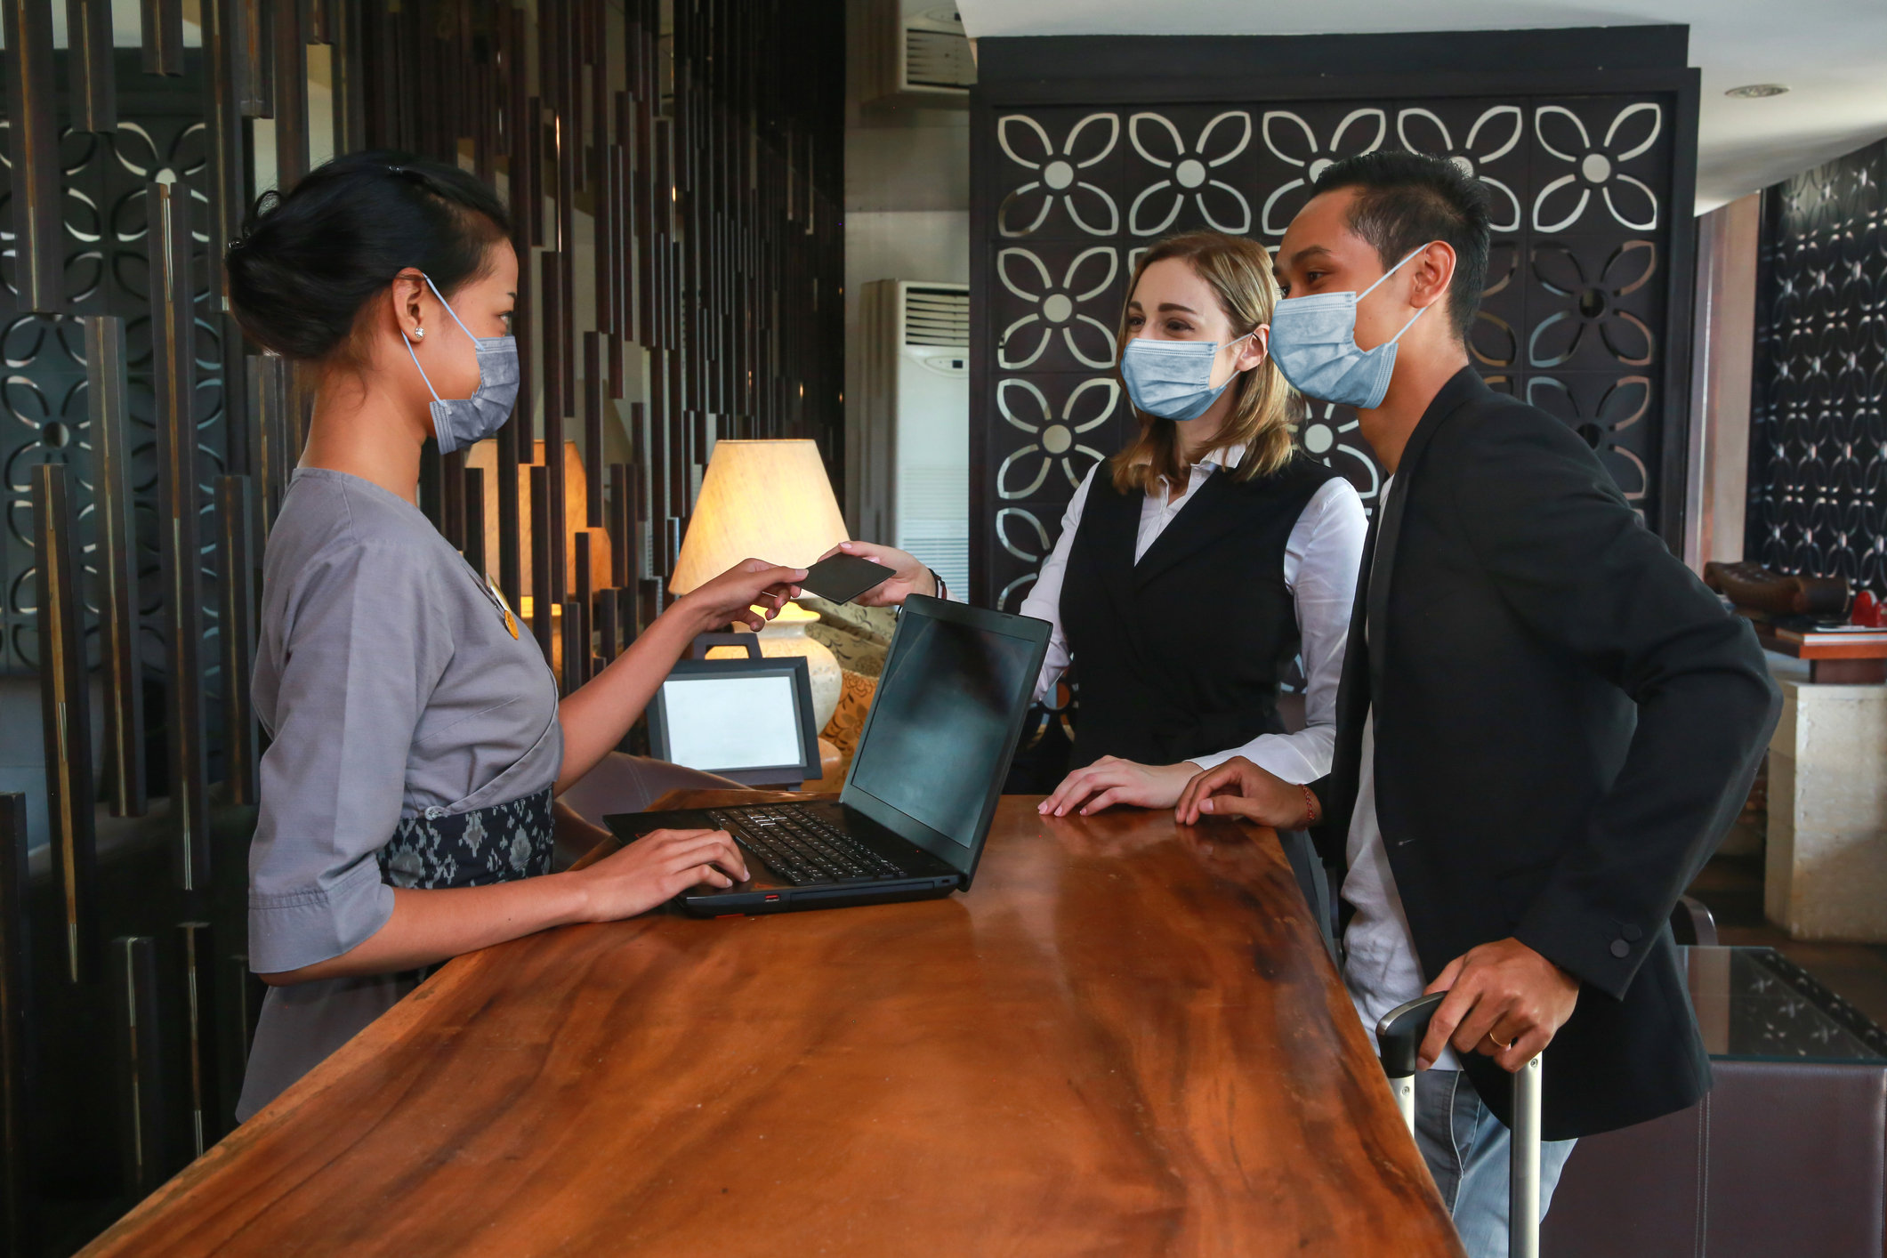

ПРОБЛЕМА
Наш проект позволяет повысить эффективность работы персонала, снизить трудозатраты. Особенную актуальность проект приобрел после введения режима самоизоляции, так как с его использованием появляется возможность свести контакт с людьми на ноль. Потенциальная сфера применения - кафе, рестораны, торговые центры. Универсальность продукта проекта позволит расширить круг потенциальных клиентов до медицинских и государственных учреждений.
Presented by Build n Learn

Slide 6
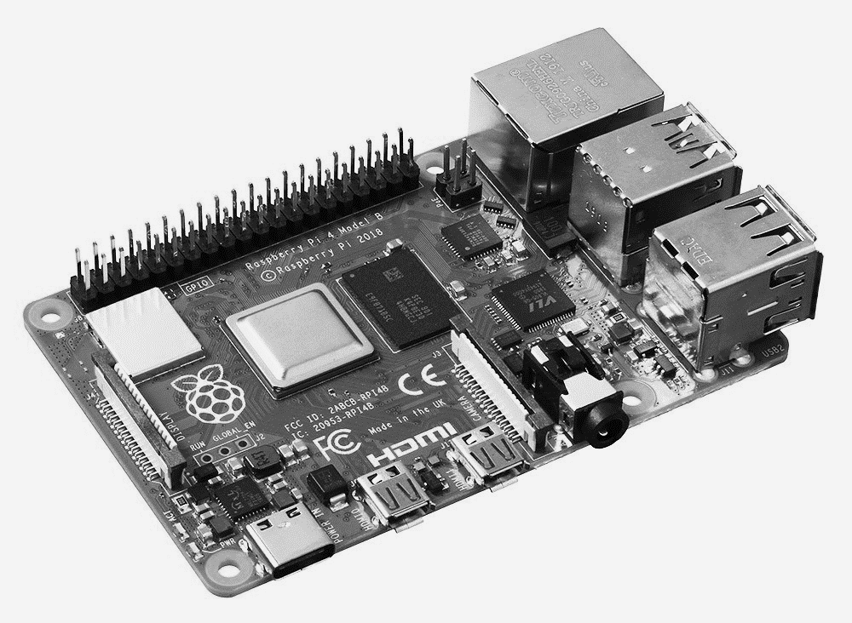
ПРЕДЛАГАЕМАЯ ТЕХНОЛОГИЯ РЕШЕНИЯ ПРОБЛЕМЫ
Проект будет реализован с использованием микрокомпьютеров, в частности raspberry pi 4, обеспечивающих достаточно ресурсов для разработки при низкой потребляемой мощности и удовлетворительном быстродействии для поставленной задачи.
Presented by Build n Learn

Slide 7
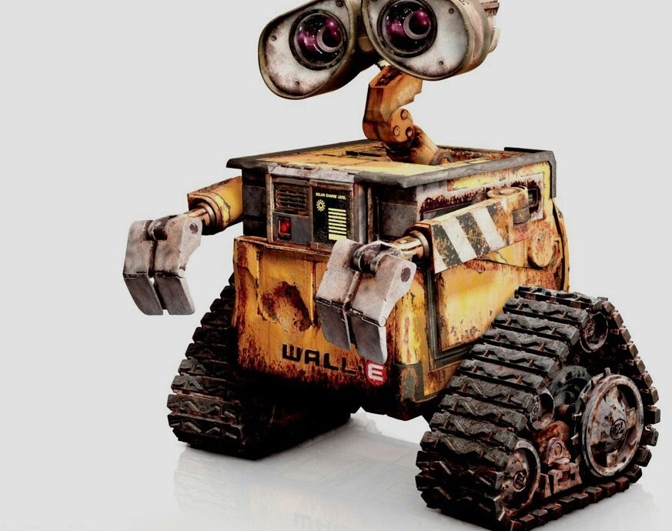
ПРОДУКТ ПРОЕКТА
Результат выполнения проекта: демонстрационный прототип робота-официанта. За основу дизайна взят главный герой анимационного фильма «WALL-E».
Presented by Build n Learn

Slide 8
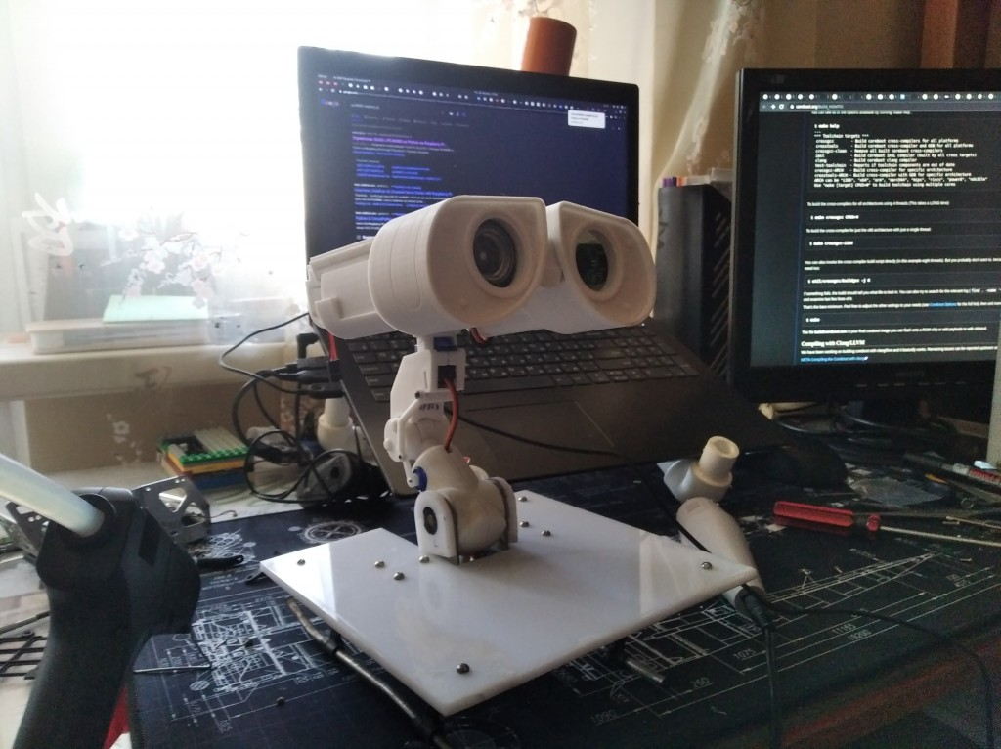

ВЫПОЛНЕННЫЕ ЭТАПЫ ПРОЕКТА
В данный момент в роботе реализованы следующие системы:
Ультразвуковой датчик расстояния HC-SR04 для определения расстояния до препятствий.
Web-камера Logitech C270 для организации стрима и распознавания объектов
Сервоприводы для поворота рук, головы и глаз.
Драйверы двигателей для ходовой.
Presented by Build n Learn

Slide 9
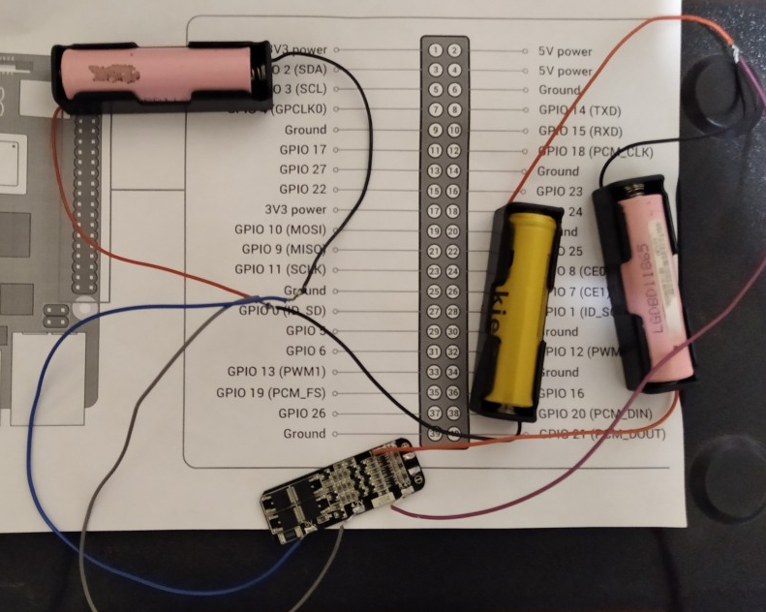
Питание робота осуществляется с помощью трёх аккумуляторов формата 18650 подключенных с помощью платы балансировки и защиты.
Presented by Build n Learn

Slide 10
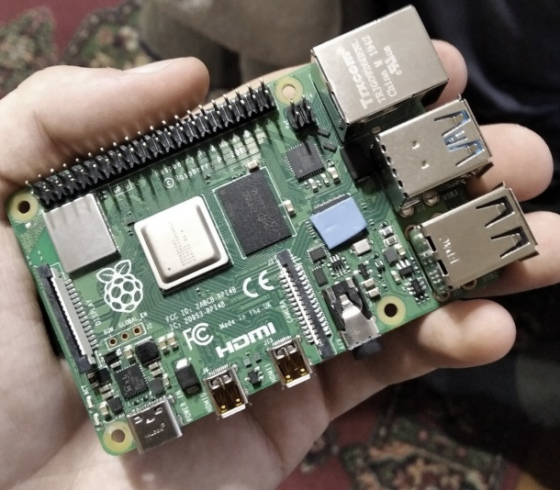
"Мозгом" робота является микрокомпьютер Rspberry PI 4. Включение робота осуществляется с помощью кнопки в задней части корпуса, там же располагается порт зарядки.
Presented by Build n Learn

Slide 11

ОЦЕНКА РЫНКА
512 торговых центра и 15 956 сетевых ресторанов в России
74 торговых центра 6383 точки питания в Ростовской области
62 точки питания и 16 торговых центра в Таганроге
Presented by Build n Learn

Slide 12

ПЛАН КОММЕРЦИАЛИЗАЦИИ
Презентация прототипа робота
Поиск инвесторов
Создание полноценного робота с учетом требований заказчика
Расширение области применения робота
Presented by Build n Learn

Slide 13
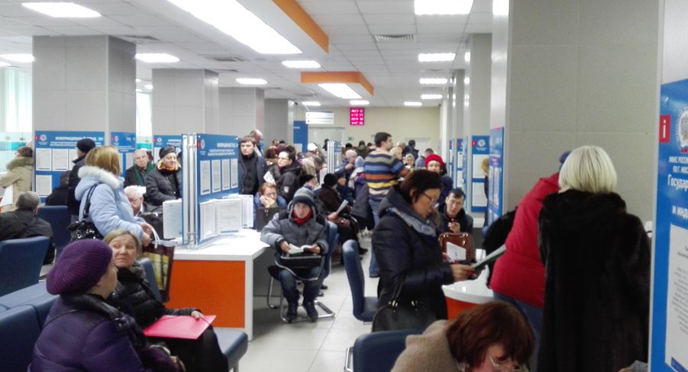
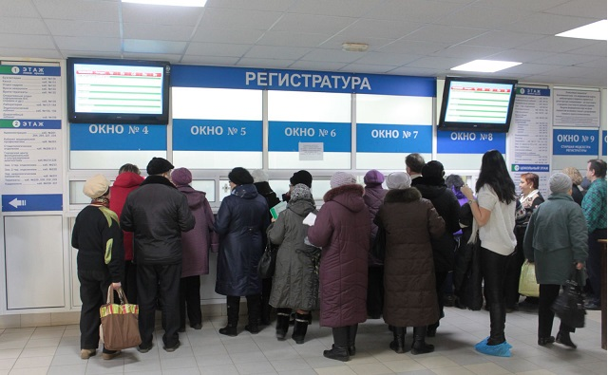

АСПЕКТЫ КОММЕРЦИАЛИЗАЦИИ
В дальнейшей перспективе возможно расширить области использования робота. С различными модификациями станут возможны новые предназначения:
Робот-промоутер
Робот-администратор в медицинских учреждениях
Presented by Build n Learn

